Slide 1



PHÒNG GIÁO DỤC VÀ ĐÀO TẠO QUẬN LONG BIÊN
TRƯỜNG MẦM NON THẠCH CẦU
LĨNH VỰC PHÁT TRIỂN NHẬN THỨC
Đề tài: Khám phá ngày vui trong gia đình bé
Lứa tuổi: MGN 4 - 5 tuổi
Giáo viên: Bùi Hồng Hà
Năm học: 2021 - 2022

Slide 2
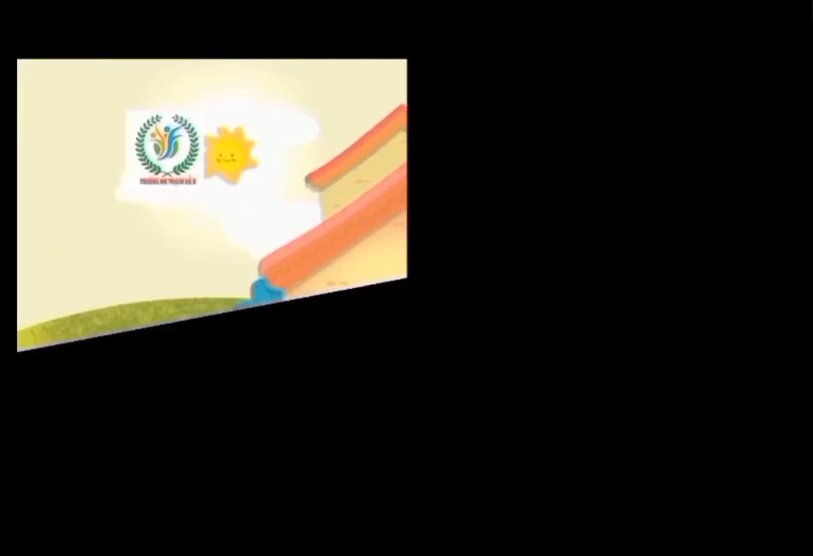

Slide 3


Slide 4


Slide 5


